Slide 1
УПИС У КАТАСТАР НЕПОКРЕТНОСТИ
Миљана Кузмановић Костић, дипл. правник
Помоћник директора
Републички геодетски завод

Slide 2
САДРЖАЈ
УВОД
ПРАВНИ ОКВИР КАТАСТРА НЕПОКРЕТНОСТИ
УПИС У КАТАСТАР НЕПОКРЕТНОСТИ
УСАГЛАШАВАЊЕ КАТАСТАРСКО ПРАВНЕ ПРАКСЕ
(ПРИМЕР ИЗ ПРАКСЕ)
УВИД У ПОДАТКЕ КАТАСТРА НЕПОКРЕТНОСТИ

Slide 3
УВОД
Правни оквир за оснивање катастра непокретности створен је доношењем:
Закона о премеру и катастру и уписима права на непокретностима (1988)
Инструкција за излагање на јавни увид података премера и катастарског класирања земљишта и утврђивања права на непокретностима (1989)

Slide 4
ЗАКОНСКИ И ПОДЗАКОНСКИ АКТИ КОЈИ ПРЕДСТАВЉАЈУ ПРАВНИ ОКВИР КАТАСТРА НЕПОКРЕТНОСТИ
Основни извор права за упис у катастар непокретности је Закон о државном премеру и катастру („Службени гласник РС“, број 72/2009, 18/2010,65/2013, 15/2015-одлука Уставног суда, 96/2015,47/2017)
Одредбе Закона које се односе на катастар непокретности прописују:
Начела на којима се заснива катастар непокретности
Састав и садржину катастар непокретности
Врсте уписа катастар непокретности
Начин оснивања
Обнова катастар непокретности
Поступак одржавања катастар непокретности
Исправљање грешака у одржавању катастрa непокретности

Slide 5
СУПСИДАРНИ ИЗВОРИ ПРАВА КАТАСТРА НЕПОКРЕТНОСТИ
Закон о општем управном поступку
Закон о основама својинско правних односа
Закон о планирању и изградњи
Закон о јавној својини
Закон о промету непокретности
Закон о извршењу и обезбеђењу
Закон о хипотеци
Закон о стечају
Закон о водама
Закон о пољопривредном земљишту
Закон о шумама и шумском земљишту
Закон о привредним друштвима
Закон о приватизацији
Закон о враћању одузете имовине и обештећењу
други закони

Slide 6
ВРСТЕ УПИСА У КАТАСТАР НЕПОКРЕТНОСТИ
Упис непокретности
Упис стварних права
Упис својине
Упис других стварних права
Упис хипотеке
Упис предбележбе
Упис забележбе

Slide 7
ОПШТИ УСЛОВИ ЗА УПИС У КАТАСТАР НЕПОКРЕТНОСТИ
Уписана непокретност
Уписани претходник
Исправе за упис (приватне и јавне)

Slide 8
ОДРЖАВАЊЕ КАТАСТРА НЕПОКРЕТНОСТИ
Прикупљање података, утврђивање и провођење промена
Деоба/спајање парцела/е, снимање објеката
Надлежност за прикупљање података о насталим променама
Унапређивање квалитета података
Подношење захтева за промену
По службеној дужности

Slide 9
ПОСТУПАК УПИСА ПРОМЕНА НА НЕПОКРЕТНОСТИ И СТВАРНИХ ПРАВА НА ЊИМА
Странке
Захтев
Подношење захтева за упис
Уредан захтев
Редослед решавања
Одлучивање о захтеву
Садржина решења и достављање
Упис
Право на жалбу

Slide 10
ИСПРАВЉАЊЕ ГРЕШКЕ
Подаци уписани у катастру непокретности, утврђене грешке, недостаци и пропусти могу се исправити у поступку одржавања по службеној дужности или по захтеву странке
Рок за исправку уписаних стварних права је 10 година

Slide 11
УСАГЛАШАВАЊЕ КАТАСТАРСКО ПРАВНЕ ПРАКСЕ
Примери из праксе
Пример у pdf документу

Slide 12
УВИД У ПОДАТКЕ КАТАСТРА НЕПОКРЕТНОСТИ
web сервис за приступ алфанумеричким подацима о:
Непокретностима
Носиоцима права на непокретностима
Теретима и другим ограничењима
Приступ подацима:
Јавни корисници
претрага по броју парцеле или адреси
није доступна адреса носиоца права, ЈМБГ, текст терета
Регистровани корисници
претрага по броју парцеле, адреси, листу непокретности, имену/називу лица, ЈМБГ
GIS компонента за приказ података у графичком режиму
доступан потпун скуп података уписаних у катастар непокретности

Slide 13
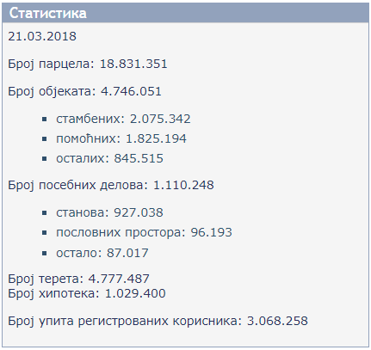
УВИД У ПОДАТКЕ КАТАСТРА НЕПОКРЕТНОСТИ
http://katastar.rgz.gov.rs/KnWeb

Slide 14
НАЦИОНАЛНА ИНФРАСТРУКТУРА ГЕОПРОСТОРНИХ ПОДАТАКА
Имплементација INSPIRE директиве (2007/2/EC)
Циљ INSPIRE директиве је успостављање инфраструктуре просторних података у Европској унији за потребе политика у животној средини кроз омогућавање приступа и размене хармонизованих просторних података између земаља чланица
Преговарачки процес европских интеграција: поглавље 27 – животна средина и климатске промене
Основне одредбе директиве пренете су у Закону о државном премеру и катастру, што представља правни оквир за успостављање Националне инфраструктуре геопросторних података (НИГП)
Пуна транспозиција кроз Закон о НИГП (нацрт у скупштинској процедури)

Slide 15
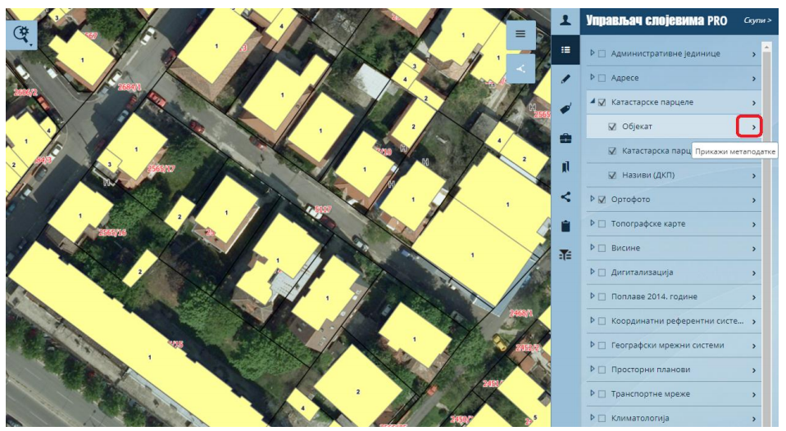
ГЕОПРОСТОРНИ ПОДАЦИ НА ГЕОПОРТАЛУ
www.geosrbija.rs

Slide 16
ХВАЛА НА ПАЖЊИ
www.rgz.gov.rs

